Slide 1
JSTL标签（核心标签）

Slide 2
JSTL（JavaServer Pages Standard Tag Library）,翻译过来时JSP标准标签库。
是由apache的jakarta小组来维护的。
JSTL包含两个部分：标签库和EL（Expression Language表达式语言）语言。

Slide 3
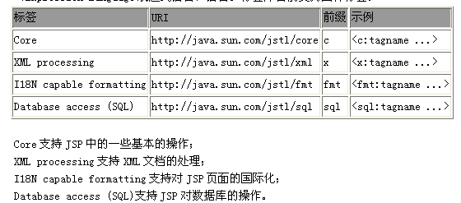
标签库目前支持四种标签：

Slide 4
JSTL核心标签库
首先：导入jstl.jar和standard.jar包
其次：通过taglib指令导入核心标签库
<%@taglib prefix="c" uri="http://java.sun.com/jsp/jstl/core" %>

Slide 5
rtexprvaluess
Run time expression values
运行时表达式值
表示该属性是否接收EL表达式

Slide 6
JSTL 核心标签库标签共有13个，功能上分为4类：
1.表达式控制标签：out、set、remove、catch
2.流程控制标签：if、choose、when、otherwise
3.循环标签：forEach、forTokens
4.URL操作标签：import、url、redirect

Slide 7
<c:out>
<c:out> 用来显示数据对象（字符串、表达式）的内容或结果
等同于：
<% out.println("hello") %>
或者
<% =表达式 %>

Slide 8
<c:out value="&lt要显示的数据对象（未使用转义字符）&gt" escapeXml="true" default="默认值"></c:out><br/>
<c:out value="&lt要显示的数据对象（使用转义字符）&gt" escapeXml="false" default="默认值"></c:out><br/>
<c:out value="${null}" escapeXml="false">使用的表达式结果为null，则输出该默认值</c:out><br/>

Slide 9
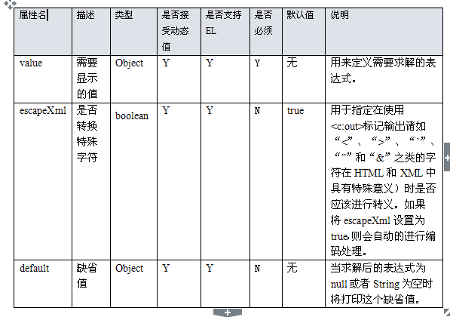

Slide 10
在JSTL 标签中使用EL表达式
<c:out value=”${user.username}” default=”guest”/>
<c:out value="${sessionScope.username}"/>

Slide 11
<c:set>
描述:<c:set>标 签用于为变量或JavaBean中的变量属性赋值的工作。这个标签用于在某个范围(page、request、session、application 等)中使用某个名字设定特定的值，或者设定某个已经存在的javabean对象的属性。他类似 于<%request.setAttrbute("name","value");%>

Slide 12
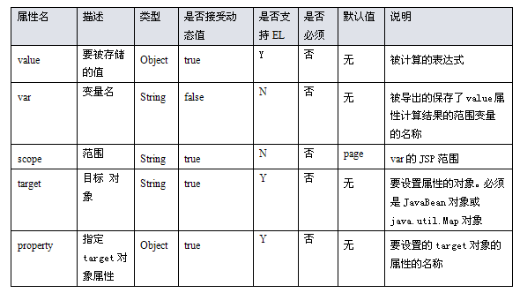
<c:set>属性

Slide 13
<c:set>语法
语法1: 没有body
将value的值存储至范围为scope的varName变量之中
<c:set value="value" var="varName" |[scope="{pagerequest|session|application}"]/>
语法2: 有body
将body内容存储至范围为scope的varName变量之中
<c:set value="value" [scope="{page|request|session|application}"]>
body.....
</c:set>
语法3: 将value的值存储至target对象属性中
<c:set value="value" target="target" property="propertyNmae"/>
语法4: 将body内容的数据存储至target对象属性中
<c:set target="target" property="propertyNmae">
body....
</c:set>
语法5: 针对map,则property是指map的key，value是key对应的value。。
<c:set value="value" target=“map" property=“key"/>

Slide 14
<c:set>注意事项
语法3和语法4会产生异常错误,有以下两种情况:
.target 为null
.target 不是java.util.Map或JavaBean对象
假若value为null时:将由存储变量改为移除变量
.语法1: 由var和scope所定义的变量，将被移除
.若scope已指定时，则PageContext.removeAttribute(varName,scope);
.若scope未指定时，则PageContext.removeAttribute(varName);
.语法3:
.假若target为Map时，则Map.remove(property);
.假若target为JavaBean时，propertye指定的属性为null
注意: var和scope这两个属性不能使用表达式来表示，我们不能写成 scope="${ourScope}"或var="${a}"

Slide 15
案例
<c:set target="${cust.address}" property="city" value="aa"/>
<c:set var="bid" value="${param.bookId}"/>
<jsp:setProperty name="bookDB" property="bookId" value="${bid}" />

Slide 16
<c:remove>
描述:<c:remove>标签用于删除存在于scope中的变量。类似于<%session.removeAttribute(“name”)%> 、
<%request.removeAttribute(“name”)%>
语法: <c:remove var="varName" [scope="{page|request|session|application}"]/>

Slide 17
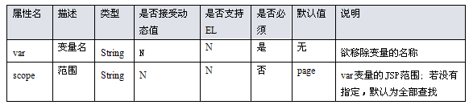
<c:remove>属性

Slide 18
<c:catch>
描述:<c:catch>动作用于捕获JSP元素在其体中抛出的异常，从而提供细粒度的错误控制， 此异常也可以保存为一个页面作用域变量。当错误发生<c:catch>和</c:catch>之间时，只有<c:catch>和</c:catch>之间的程序会被中止忽略，但整个网页不会被中止。它包含一个var属性，是一个描述异常的变量，该变量可选。若没有var属性的定义，那么仅仅捕捉异常而不做任何事情，若定义了var属性，则可以利用var所定义的异常变量进行判断转发到其他页面或提示报错信息。

Slide 19
<c:catch>语法
<c:catch [var="err"]>
//可能发生错误的部分
JSP elements
</c:catch>
通过EL表达式可以访问var
${err}

Slide 20
<c:if>
描述:<c:if>动作仅当所指定的表达式计算为true时才计算其体。计算结果也可以保存为一个作用域Boolean变量。

Slide 21
<c:if>语法
<c:if test="booleanExpression">
JSP elements
</c:if>

Slide 22
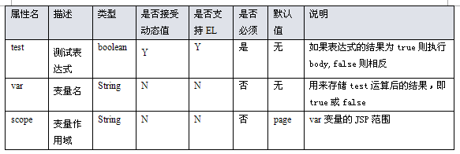
<c:if>属性

Slide 23
案例
<c:if test="${empty param.name}">
<jsp:forward page="input.jsp">
<jsp:param name="msg" value="Missing the Employment Date" />
</jsp:forward>
</c:if>

Slide 24
<c:choose>
描述:<c:choose>动 作用于控制嵌套<c:when>和<c:otherwise>动作的处理，它只允许第一个测试表达式计算为true 的<c:when>动作得到处理；如果所有<c:when>动作的测试表达式都计算为false，则会处理一 个<c:otherwise>动作。<c:choose>标签没有属性，可以被认为是父标 签，<c:when>、<c:otherwise>将作为其子标签来使用。

Slide 25
<c:choose>语法
<c:choose>
body(<when>和<otherwise>)
</c:choose>
.1或多个<c:when>
.0或多个<c:otherwise>

Slide 26
案例
<c:choose>
<c:when test="${person.isMan}">
${person.name} is man!
</c:when>
<c:otherwise>
${person.name} is woman!
</c:otherwise>
</c:choose>

Slide 27
<c:forEach>
描述 : <c:forEach>动作将其体反复计算固定次数，或者针对一个集合中的每个元素分别计算一次体。当前元素（如果未指定集合则为当前索引）和迭代状态可以通过嵌套变量提供给体中的动作元素。
此动作接受属性表中所列的类型集合。当前元素的类型即为底层集合的类型，仅有两个例外。对于一个基本类型的数组，当前元素将作为相应包装类 （Integer、Float等等）的一个实例提供。对于一个java.util.Map，当前元素则作为一个java.util.Map.Entry提 供。

Slide 28
<c:forEach> 语法一
基于集合元素进行迭代
<c:forEach items="collection" [var="var"] [varStatus="varStatus"] [begin="startIndex"] [end="stopIndex"] [step="increment"]>
JSP elements
</c:forEach>

Slide 29
<c:forEach> 语法二
迭代固定次数
<c:forEach [var="var"] [varStatus="varStatus"] begin="startIndex" end="stopIndex" [step="increment"]>
JSP elements
</c:forEach>

Slide 30
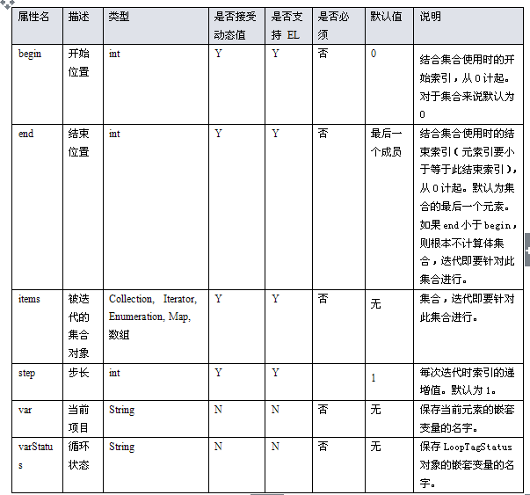
<c:forEach>属性

Slide 31
注意事项：
Null 和 错误处理
.假若items为null时，则表示为一空的集合对象
.假若begin大于或等于items时，则迭代不运算

Slide 32
案例一
<%
String atts[] = new String[5];
atts[0]="hello";
atts[1]="this";
atts[2]="is";
atts[3]="a";
atts[4]="girl";
request.setAttritue("atts",atts);
%>
<c:forEach items="${atts}" var="item" varStatus="s">
<h2><c:out value="${item}"/>的四种属性></h2>
index: ${s.index}</br>
count: ${s.count}</br>
first: ${s.first}</br>
last: ${s.last}</br>
</c:forEach>

Slide 33
案例二
<select>
<c:forEach items ="${stu.options}" var="opt">
<c:choose>
<c:when test="${opt.id == stu.id}">
<option value="${opt.id} " >${opt.name} </option>
</c:when>
<c:otherwise>
<option value="${stu.id}">${stu.name}</option>
</c:otherwise>
</c:choose>
</c:forEach>
</select>

Slide 34
案例三
<c:forEach items="${list}" var="obj" varStatus="s">
<tr class="row$(s.count%2)">
<td>.......</td>
<td>.......</td>
</tr>
</c:forEach>
配合CSS实现奇偶行样式显示

Slide 35
<c:forTokens>
描述 : 标签可以根据某个分隔符分隔指定字符串

Slide 36
语法 :
<c:forTokens items="stringFoTokens" delims="delimmmmiters" [var="varName"]
[varStatus="varStatusName"] [begin="begin"] [end="end"] [step="step"]>
...body内容....
</c:forTokens>

Slide 37
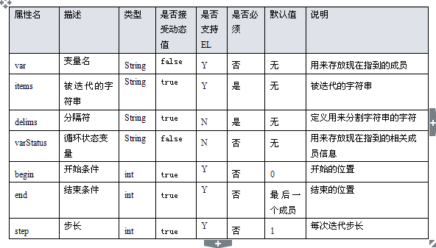

Slide 38
注意事项：
限制:
.假若有begin属性时，begin必须大于等于0
.假若有end属性时，必须大于begin
.假若有step属性时，step必须大于等于1
Null 和 错误处理
.假如itmes为null时,则表示为有空的集合对象
.假若begin大于等于items的大小时，则迭代不运算

Slide 39
案例一
<c:forToken items="A,B,C,D,E,F,G" delims="," var="item>
${item}
</c:forToken>

Slide 40
案例二
<%
String phonenumber="123-456-7899";
request.setAttribute("userPhone",phonenumber);
%>
<c:forTokens items="${userPhone}" delims="-" var="item">
${item}
</c:forTokens>

Slide 41
<c:import>
core 库 的 <c:import>和 <jsp:include> 一样， <c:import> 也是一种请求时操作，它 的基本任务就是将其它一些 Web 资源的内容插入 JSP 页面中。
----作用举例：可以重复利用的页面元素，如导航栏，可以单独成块，然后导入。如登录页面，也可以导入。。

Slide 42
<c:import url="a.jsp" >
<c:param name="test" value="1234" />
</c:import>

Slide 43
如果包含的页面有中文的时候，有可能会出现乱码，处理方式与jsp:include相同，
在web.xml中做好如下配置即可：
<jsp-config>
<jsp-property-group>
<url-pattern>*.html</url-pattern>
<page-encoding>UTF-8</page-encoding>
</jsp-property-group>
</jsp-config>

Slide 44
另外，
<c:import> 还可从其他服务器上导入资源。
比如从ftp服务器上导入一个txt文件。

Slide 45
<c:url>
<c:url value="next.jsp" var="addr">
<c:param name="user" value="${user}"></c:param>
</c:url>
<a href="${addr}">next.jsp</a>
这样写的好处是value的值可以通过EL表达式获得。
另外，从这里，我们还可以看出普通HTML标签的属性的值也可以通过EL表达式指定。

Slide 46
<c:redirect>
<c:redirect url="a.jsp">
<c:param name="param" value="value"/>
</c:redirect>

